Slide 1
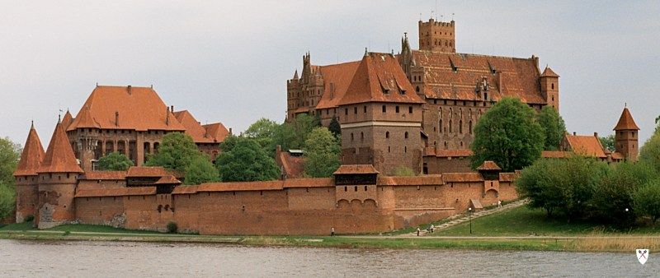
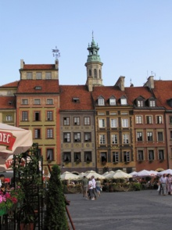
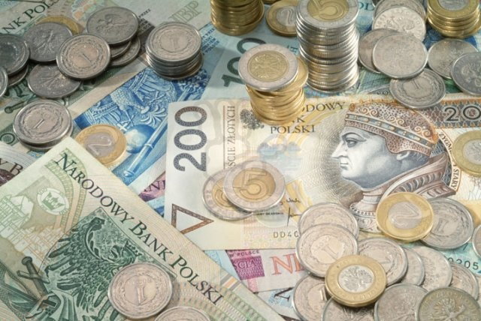
Poľsko
Notes:
Hrad Malbork - križiacky hrad. Je to najväčšia gotická stavba na svete a súčasne najväčšia stavba z tehiel na svete.(UNESCO)
Varšavské staromestské námestie
Poľský zlotý – mena

Slide 2
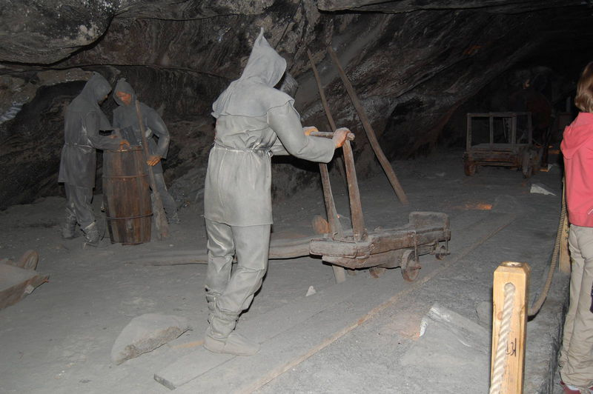
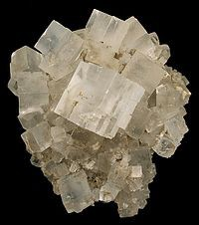
Notes:
Wieliczka (Velička) bane na kamennú soľ.

Slide 3
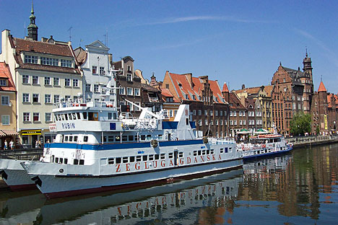
Notes:
Mesto Gdansk - prístavy, lodenice a samotná výroba lodí.

Slide 4
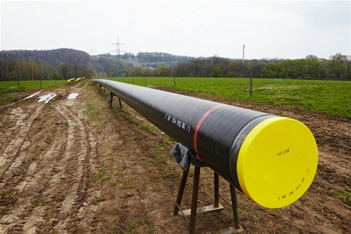
Notes:
Stavba plynovodu v Poľsku.

Slide 5
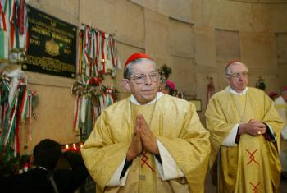
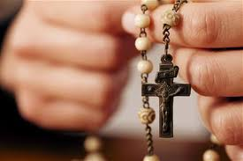
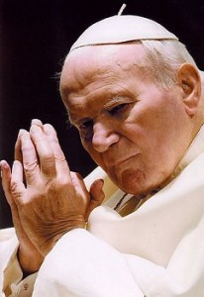
Notes:
Rímskokatolícka cirkev má v Poľsku vysoké zastúpenie. Na obr. kardinál Glemp, bývalý najvyšší predstaviteľ katolíckej cirkvi v Poľsku (zomrel).
Ján Pavol II. (Karol Józef Wojtyła) 264 rímsky pápež (1978-2005).

Slide 6
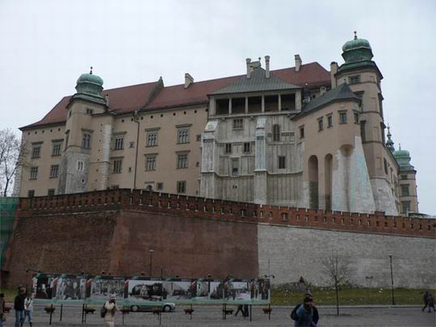
Notes:
Hrad Wawel v Krakove. Spolu s katedrálou sv. Stanislava a Václava a centrom mesta Krakov patrí do zoznamu svetového dedičstva UNESCO.

Slide 7
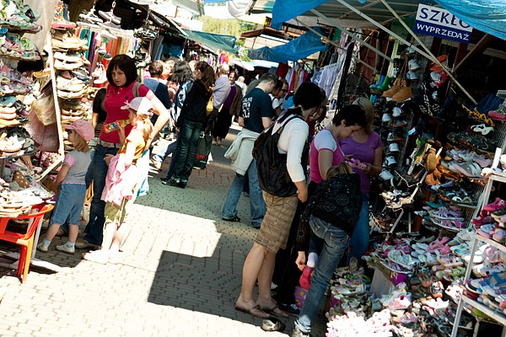
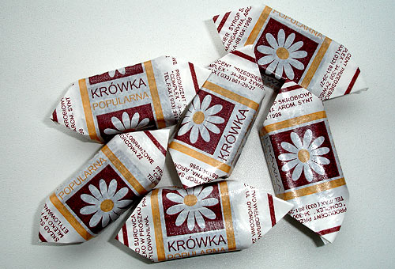
Notes:
Typické poľské trhy v mestách Nowy Targ a Jablonka a poľská špecialita krowky.

Slide 8
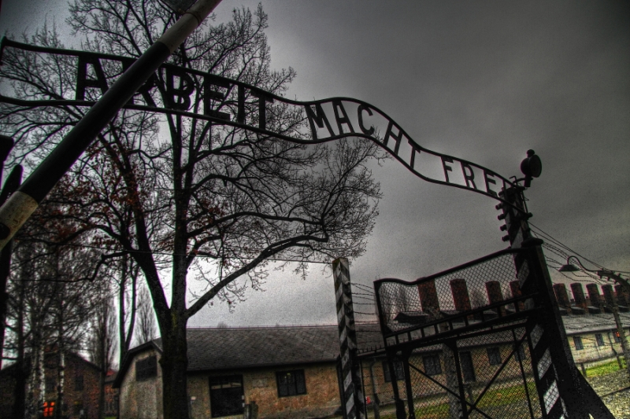
Notes:
Koncentračný tábor Osvienčim.

Slide 9
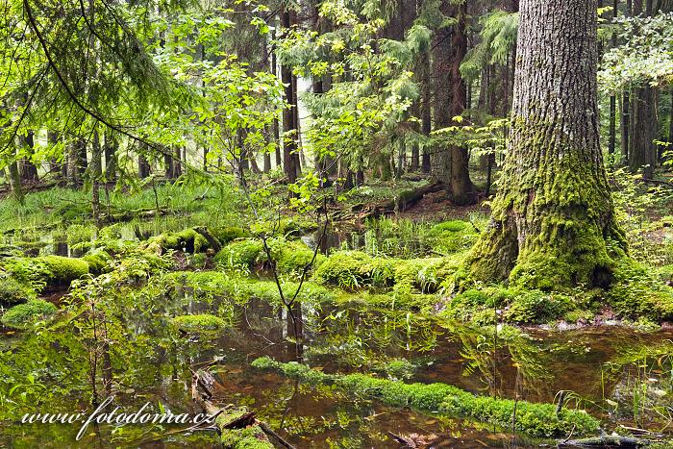
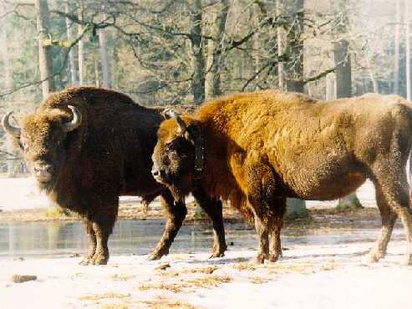
Notes:
Bielovežský národný park na hraniciach Poľska a Bieloruska. Predmetom ochrany je pôvodný prales, populácia zubra európskeho a iných divo žijúcich zvierat. Je súčasťou UNESCO.

Slide 10
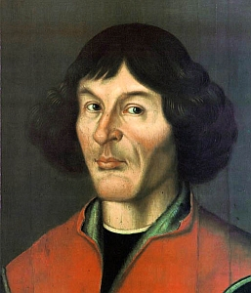
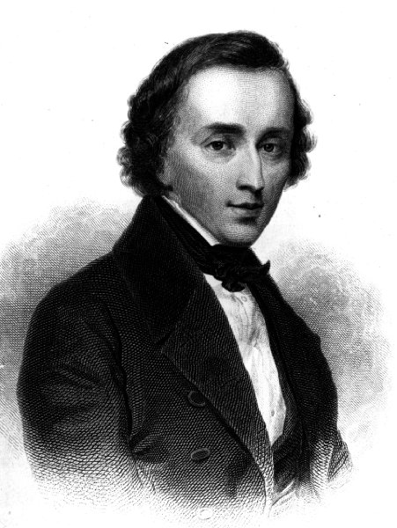
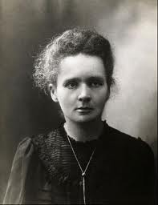
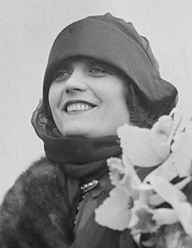
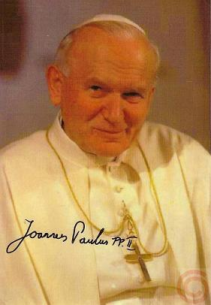
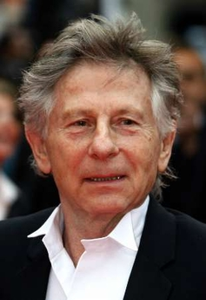
Notes:
Mikuláš Koperník - astronóm, tvorca heliocentrickej teórie vesmíru.
Frédéric François Chopin poľský skladateľ vážnej hudby, klavírny virtuóz.
Maria Curie-Skłodowska vedkyňa pôsobiaca prevažne vo Francúzsku. Úspechy - teória rádioaktivity, zomrela na dôsledky ožiarenia. Získala Nobelovu cenu za fyziku aj za chémiu.
Pola Negri - americká herečka poľsko-slovenského pôvodu a hviezda nemého filmu.
Ján Pavol II. - bývalý rímskokatolícky pápež.
Roman Polański - režisér, filmový, divadelný herec a producent.

